Slide 1
树
精仪学院06级测控技术与仪器3班 邱侠斐
dosxp@TOJ
qiuxiafei@gmail.com

Slide 2
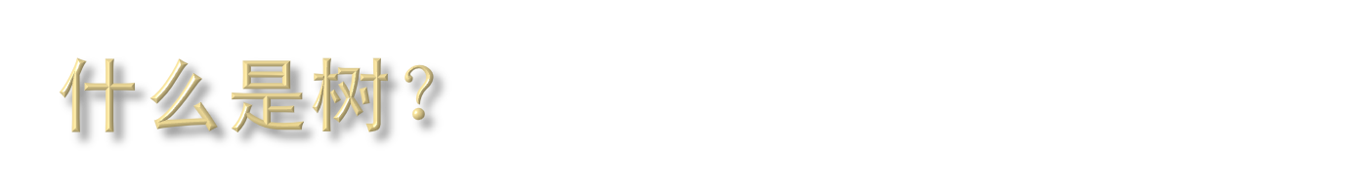


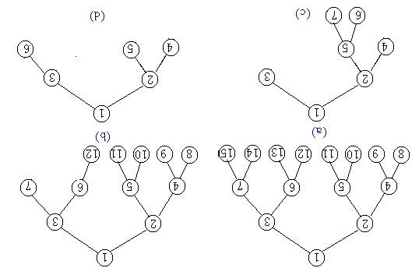

Slide 3
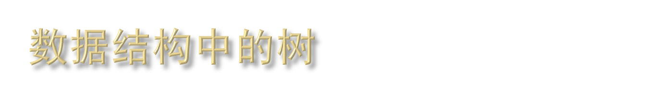
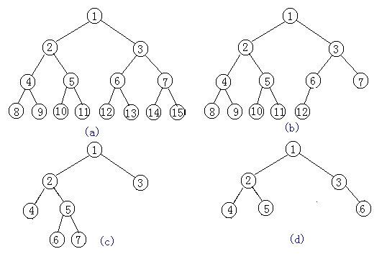
树是无回路的有向连通图
树是n(n>=0)个结点的有限集。
在任意一棵非空树中：
(1)有且仅有一个特定的称为根的结点；
(2)当n>1时,其余结点可分为m(m>0)个互不相交的有限集T1,T2,...Tm,其中每一个集合本身又是一棵树,并且称为根的子树.

Slide 4
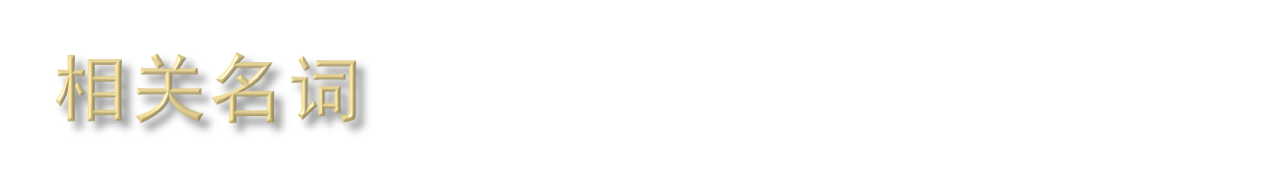
结点拥有的子树数目称为结点的度。
度为0的结点称为叶子结点。
树的度是树内各结点的度最大值。
结点的子树的根称为该结点的儿子，相应地，该结点称为儿子的父亲。
同一个父亲的孩子之间互称兄弟。
结点的祖先是从根到该结点所经分支上的所有结点。
以某结点为根的子树中的任一结点都称为该结点的子孙。
树中结点的最大层次称为树的深度或高度。
A
B
C
D
E
F
G
H

Slide 5
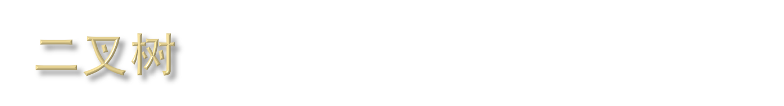
五种基本形态

Slide 6
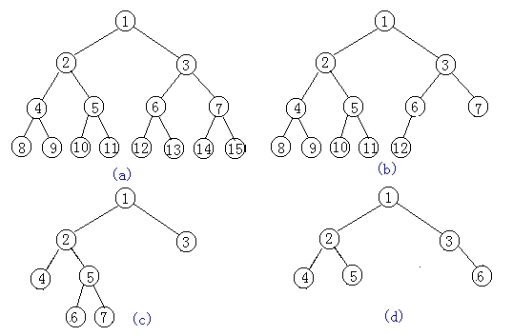
每个结点至多只有二棵子树。且子树有左右之分。
完全二叉树
满二叉树

Slide 7
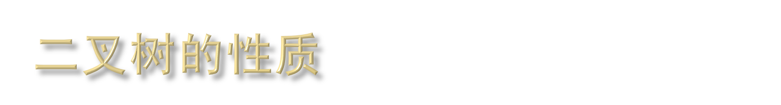
性质１： | 在二叉树的第i层上至多有2^(i-1)次方个结点(i>=1)。
性质２： | 深度为k的二叉树至多有2的k次方减1个结点(k>=1)。
Notes:
N=n0+n1+n2 b=n-1=n1+2*n2

Slide 8
n=n₀+n₁+n₂
n-1=n₁*1+n₂*2
性质３： | 对任何一棵二叉树T，如果其叶结点数为n0,度为2的结点数为n2,则n0=n2+1。
性质４： | 具有n个结点的完全二叉树的深度为|log2n|+1
Notes:
N=n0+n1+n2 b=n-1=n1+2*n2

Slide 9

性质5：
如果对一棵有n个结点的完全二叉树的结点按层序编号，则对任一结点i(1=<i=<n)有：
如果i=1,则结点i是二叉树的根,无父亲结点;如果i>1,则父亲是结点i/2;
如果2i>n,则结点i无左儿子(结点i为叶子结点);否则其左儿子是结点2i;
如果2i+1>n,则结点i无右儿子;否则其右儿子是结点2i+1;

Slide 10
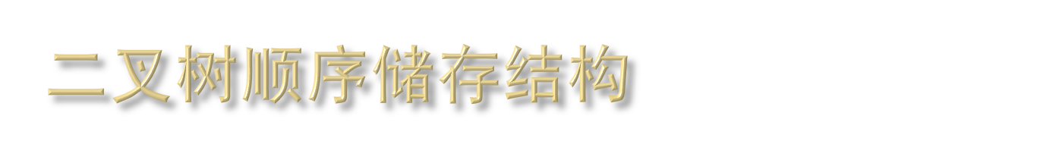
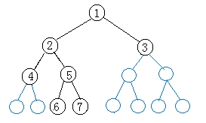
0 | 1 | 2 | 3 | 4 | 5 | 6 | 7 | 8 | 9 | 10 | 11 | 12 | 13 | 14 | 15
-1 | 1 | 2 | 3 | 4 | 5 | -1 | -1 | -1 | -1 | 6 | 7 | -1 | -1 | -1 | -1
优点：编程简单，安全
缺点：对非完全二叉树而言，浪费存储空间

Slide 11
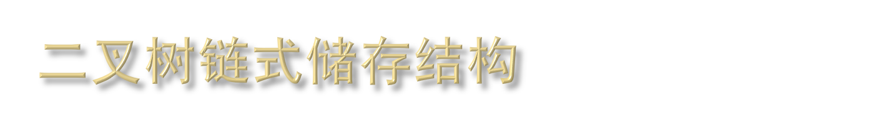
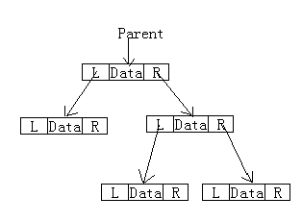
struct node
{
int key;
node *ls,*rs;
};
node *root=new node;
root->key=-1;
root->ls=root->rs=NULL;

Slide 12
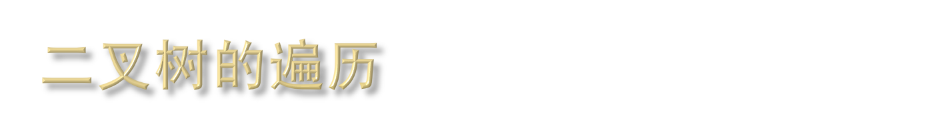
遍历：按照一定顺序访问且仅访问一次树中每一个结点。
V
V:当前访问到的结点
L:当前结点的左子树
R:当前结点的右子树
L
R
前序遍历(VLR次序):
访问当前结点，前序遍历左子树，前序遍历右子树。
中序遍历(LVR次序)
中序遍历左子树，访问当前结点，中序遍历右子树。
后续遍历(LRV次序)
后序遍历左子树，后序遍历右子树，访问当前结点。

Slide 13

A
ABDGECF
void preoder(node * p)
{
if(p==NULL)
return;
cout<<p->key;
preoder(p->ls);
preoder(p->rs);
return;
}
B
C
D
E
F
G

Slide 14

A
DGBEAFC
void inoder(node * p)
{
if(p==NULL)
return;
inoder(p->ls);
cout<<p->key;
inoder(p->rs);
return;
}
B
C
D
E
F
G

Slide 15

GDEBFCA
A
void postoder(node * p)
{
if(p==NULL)
return;
postoder(p->ls);
postoder(p->rs);
cout<<p->key;
return;
}
B
C
D
E
F
G

Slide 16


Slide 17
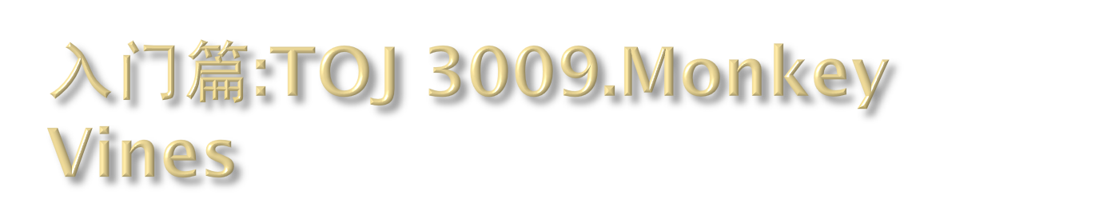
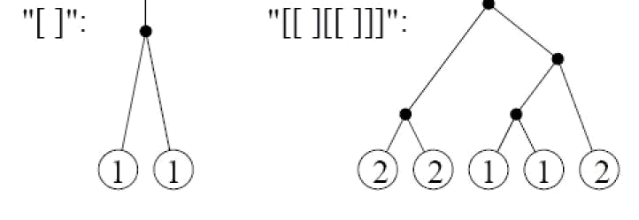
题目大意：
一群猴子爬树，猴子挂在树枝上，要使整个树平衡，至少需要多少只猴子？树在每个中间节点都有两个分支。
Sample Input
3
[]
[[][[]]]
Sample Output
1 2
2 1
3 8

Slide 18
char buf[MAX];
re=dep=0;
cin>>buf;
for(t=0;buf[t]!='\0';t++)
{
if(buf[t]=='[')
dep++;
else if(buf[t]==']')
dep--;
if(re<dep)
re=dep;
}
cout<<re<<endl;

Slide 19

题目大意：
给出一棵树的前序遍历和中序遍历，求后续遍历。
Sample Input
DBACEGF ABCDEFG
BCAD CBAD
Sample Output
ACBFGED
CDAB

Slide 20
char pre[30],in[30];
void solv(int pst,int pend,int ist,int iend)
{
if(pst>pend || ist >iend)
return ;
int t;
for(t=ist;t<=iend;t++)
if(in[t]==pre[pst])
break;
solv(pst+1,pst+t-ist,ist,t-1);
solv(pst+t-ist+1,pend,t+1,iend);
cout<<pre[pst];
return;
}
顺序～

Slide 21

题目大意：
给出一棵树的后序遍历，小写字母表示叶子结点。每个中间结点都有两个子结点。求中序遍历
Sample Input
2
bcA
efBghCA
Sample Output
bAc
eBfAgCh

Slide 22
void solv(int st,int end){
if(end==st){
cout<<buf[st];
return;
}
int t,cnt=0;
for(t=end-1;t>=st;t--){
if(buf[t]>='a' && buf[t]<='z')
cnt++;
else
cnt--;
if(cnt==1)
break;
}
solv(st,t-1);
cout<<buf[end];
solv(t,end-1);
return;
}
二叉树性质3:n0=n2+1

Slide 23

建立一颗深度为10的完全二叉树
建立一棵区间为[0,100]的线段树

Slide 24
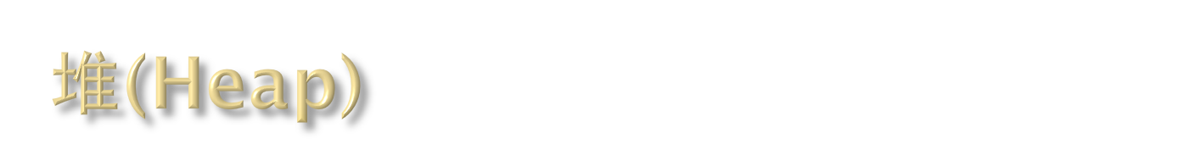
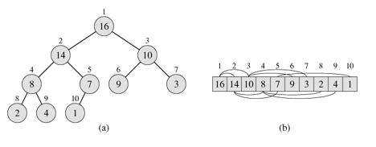
堆是一棵完全二叉树，它的任意一个结点的值都大于(小于)它的子结点。

Slide 25
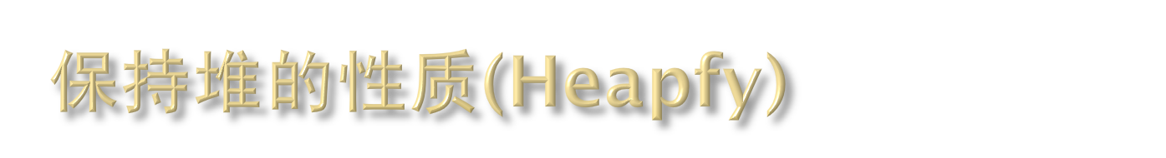
16
4
10
14
14
7
9
3
4
2
8
1

Slide 26
保持堆的性质(Heapfy)
16
14
10
4
7
9
3
8
2
8
1
4
Done!

Slide 27
堆的插入(Insert)
16
14
10
8
7
9
3
2
4
1
15

Slide 28
堆的插入(Insert)
16
14
10
8
15
9
3
2
4
1
7

Slide 29
堆的插入(Insert)
16
15
10
8
14
9
3
2
4
1
7
Done!

Slide 30
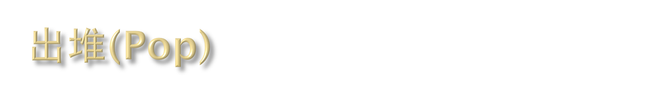
16
7
15
10
8
14
9
3
2
4
1
7
Heapfy....

Slide 31
15
14
10
8
7
9
3
2
4
1
Done!

Slide 32

题目大意：
Nuanran同学喜欢搜集凯蒂猫的图片，他会给每张图片一个分数表示其受喜爱的程度，分数越高表示越喜欢。他会经常自己买一些新图片，也会给别人一些，但每次都是给自己最不喜爱的给别人。
Sample Input
8
B 20
B 10
G
B 9
G
B 100
B 25
G
0
Sample Output
10
9
20

Slide 33
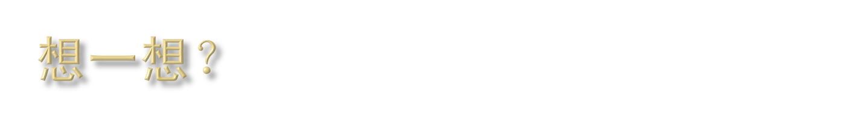
1.每次买进后就排序，nlog(n)；
2.扫描一遍现有的图片，n；
3.堆，log(n);
But why log(n)…
So,come on!

Slide 34
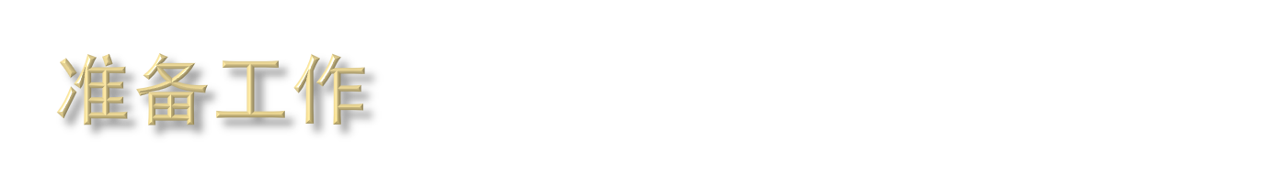
用数组实现，why？
inline int parent (int t) {return t/2;} //返回父结点的下标
inline int left (int t) {return t*2;} //返回左孩子的下标
inline int right (int t) {return t*2+1;} //返回右孩子的下标
inline void swap(int &a,int &b) //用引用实现交换
{
int temp=a;
a=b;
b=temp;
return;
}
int heap[MAX]; //数组实现
int len; //指向堆的尾部，从1开始

Slide 35
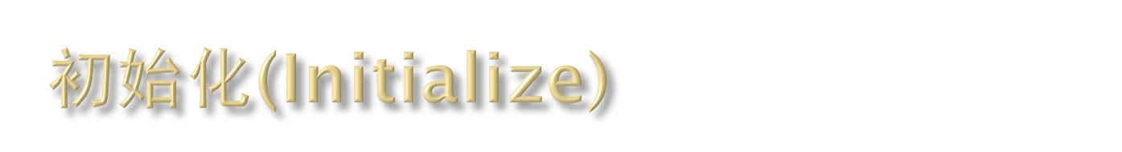
void init()
{
memset(heap,-1,sizeof(heap));
len=1;
return;
}
取最优值(GetBest)
inline int gettop()
{
return heap[1];
}

Slide 36
void heapfy(int t)
{
int l=left(t);
int r=right(t);
int m=t;
if(l<len && heap[l]<heap[m])
m=l;
if(r<len && heap[r]<heap[m])
m=r; //寻找最小值下标
if(m!=t){
swap(heap[t],heap[m]);
heapfy(m);
}
return;
}

Slide 37
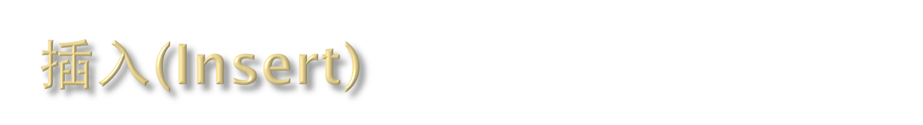
void insert(int t)
{
heap[len]=t; //放到堆的尾部
int a=parent(len);
int b=len;
while(heap[a]>heap[b] && a>0) //往上调整
{
swap(heap[a],heap[b]);
b=a;
a=parent(a);
}
len++;
return;
}

Slide 38
void pop()
{
if(len==1)
return;
len--;
heap[1]=heap[len];
heap[len]=0;
heapfy(1);
return;
}

Slide 39


Slide 40
That's all!
Thx!

